Slide 1

Laurent MATEU
Secrétaire général adjoint
Secrétaire général branche des services publics
Tous les secteurs avec le secrétaire fédéral permanent
Relations avec les associations d’élus de la FNCDG
CSFPT, Police municipale, CNRACL, CCFP, Confédération : CCN
Johann LAURENCY
Secrétaire fédéral permanent/ Trésorier Général
Gisèle LE MAREC
Secrétaire fédérale permanente
Patrice CARRÉ
Secrétaire fédéral permanent
ORGANISATION DE LA BRANCHE DES SERVICES PUBLICS
FORMATIONS
Philippe VIALLARD
Comité pédagogique
Yann ROUE
Formations décentralisées
Référent F3SCT
Sébastien VADÉ
Formations fédérales
Sébastien VADÉ
Assistant, président de la FS5 du CSFPT
Jean Jacques BAGHDIKIAN
Relation public/ privé
Bruno GRENIER
Europe comité ARL, funéraire
Valérie PUJOL
Coordination CCFP et Groupe de travail thématique, fiche réflexe, cahier revendications
Christophe LEVEILLE relation confédérale
ORIENTATIONS/ REVENDICATONS
Evolution de la FPT
Questions statutaires
Protection Sociale Complémentaire
Action sociale
Carrière, Rémunérations
Temps de travail
Eric MARIN : CNFPT
Christophe ODERMATT : Questions statutaires
Valérie PUJOL : temps de travail/ PSC/ carrière
Union nationale des personnels FO Habitat, Union des eaux et assainissement
VIE SYNDICALE
Délégation du CSFPT
Statuts syndicaux, suivi des structures
Communication
Santé-sécurité
Sections des cadres
Logement
Mathieu BRUGEAU : Statuts syndicaux, suivi des structures
Karima FRIGA : communication
Christophe ODERMAT : CSFPT
ASSFAM, comité de filière petite enfance
ELECTIONS/ DEVELOPPEMENT
Elections professionnelles
Développement
Droit syndical
Service juridique et statutaires
Conditions de travail
Patrick RUE : conditions de travail
Nicolas REFUTIN : élections professionnelles, cartographie et développement
Mathieu BRUGEAU/ N REFUTIN : Cartographie
Christophe ODERMATT : service juridique et statutaires
Union FO SIS, Funéraire

Slide 2
Laurent MATEU
Secrétaire général adjoint
Secrétaire général branche des services publics
Tous les secteurs avec le secrétaire fédéral permanent
Relations avec les associations d’élus de la FNCDG
CSFPT, Police municipale, CNRACL, CCFP, Confédération : CCN
Johann LAURENCY
Secrétaire fédéral permanent/ Trésorier Général
Gisèle LE MAREC
Secrétaire fédérale permanente
Patrice CARRÉ
Secrétaire fédéral permanent
ORGANISATION DE LA BRANCHE DES SERVICES PUBLICS
SECRETARIAT FEDERAL
ORIENTATIONS/ REVENDICATONS
Evolution de la FPT
Questions statutaires
Protection Sociale Complémentaire
Action sociale
Carrière, Rémunérations
Temps de travail
VIE SYNDICALE
Délégation du CSFPT
Statuts syndicaux, suivi des structures
Communication
Santé-sécurité
Sections des cadres
Logement
ELECTIONS/ DEVELOPPEMENT
Elections professionnelles
Développement
Droit syndical
Service juridique et statutaires
Conditions de travail

Slide 3

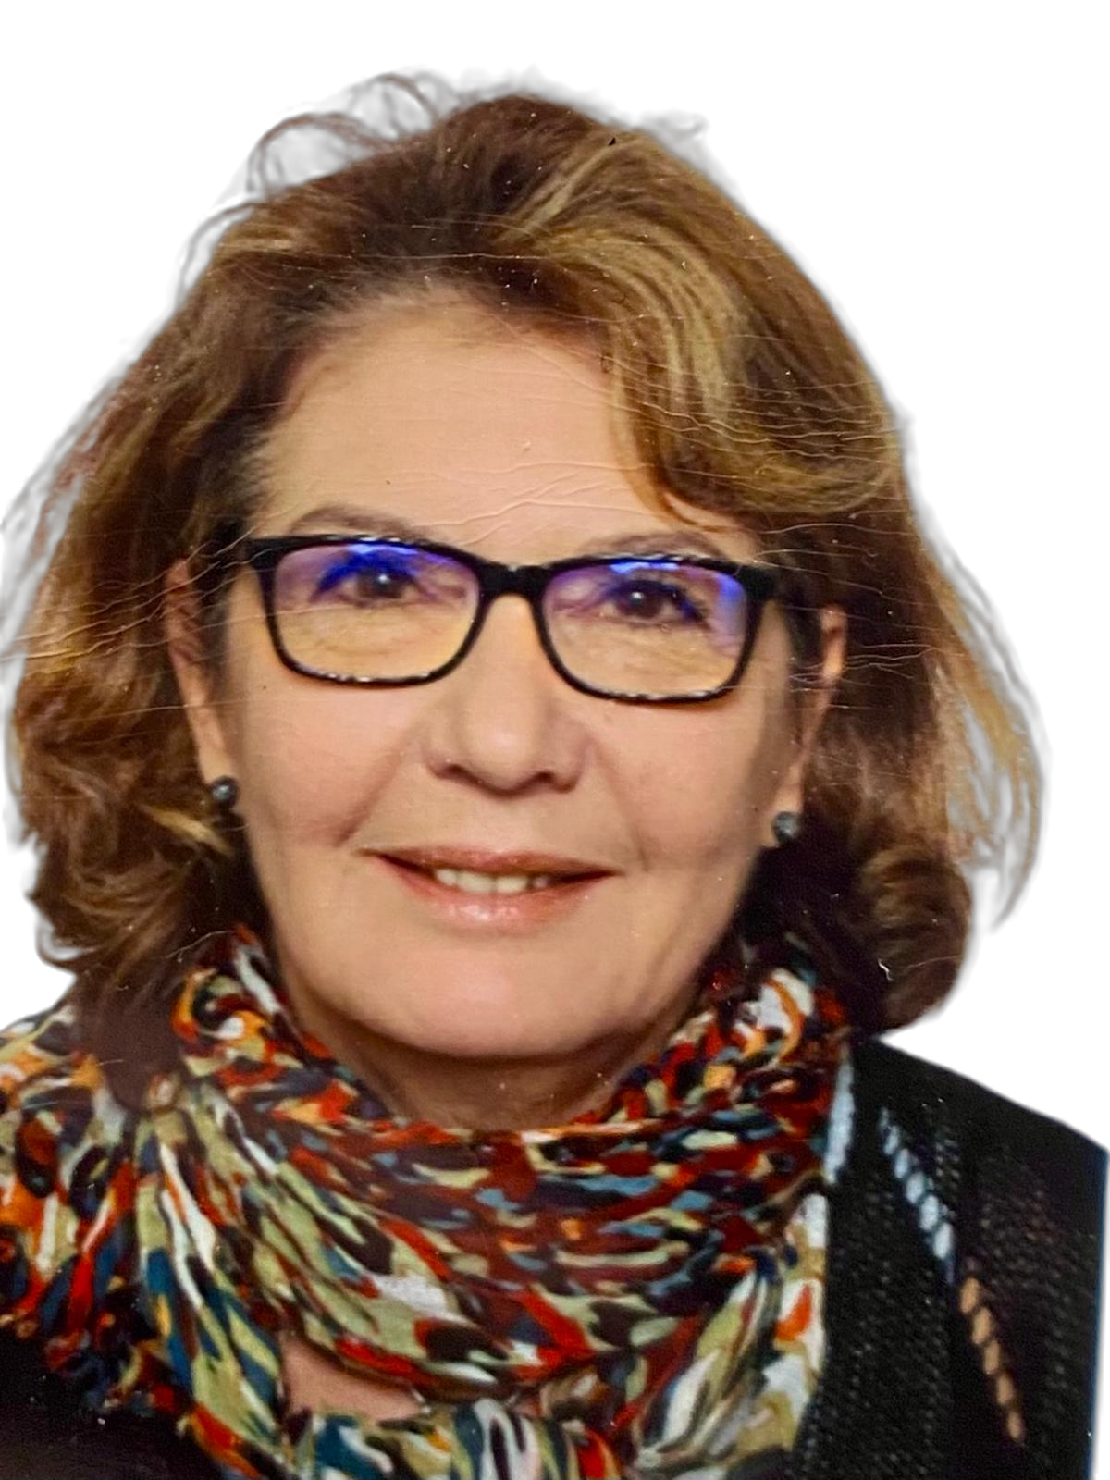
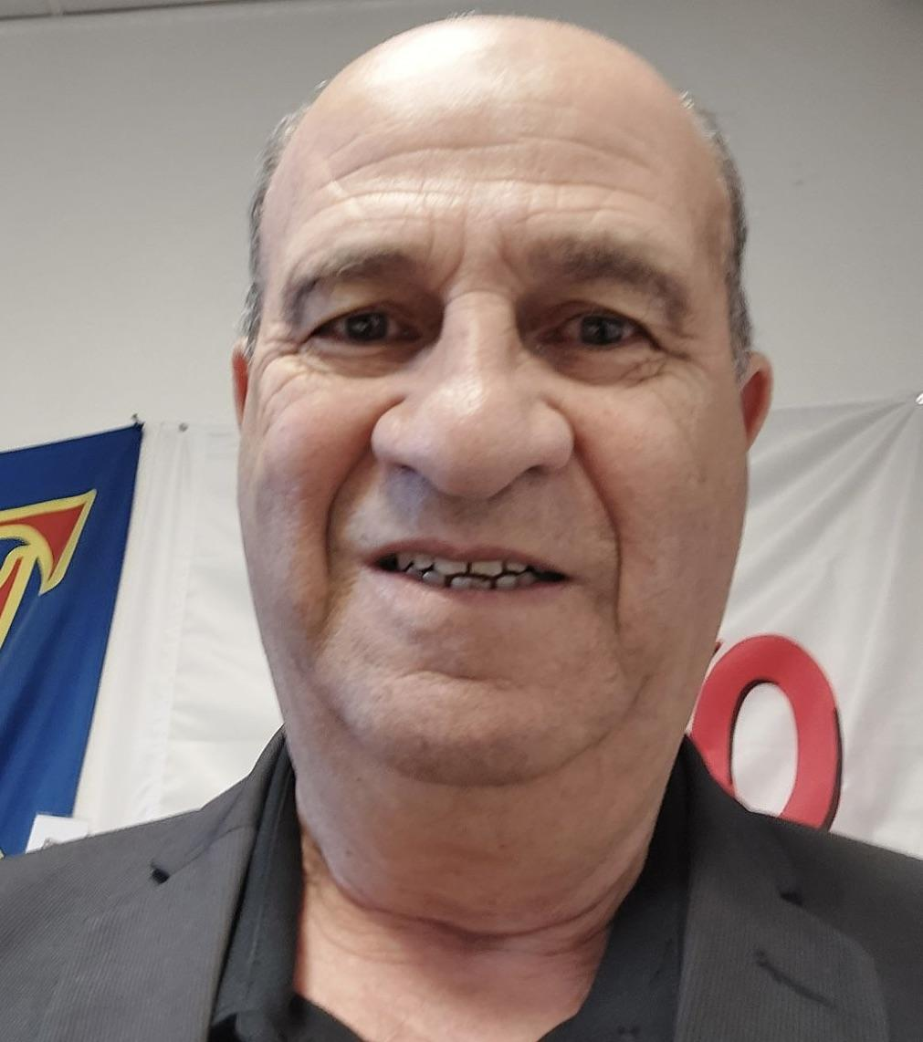
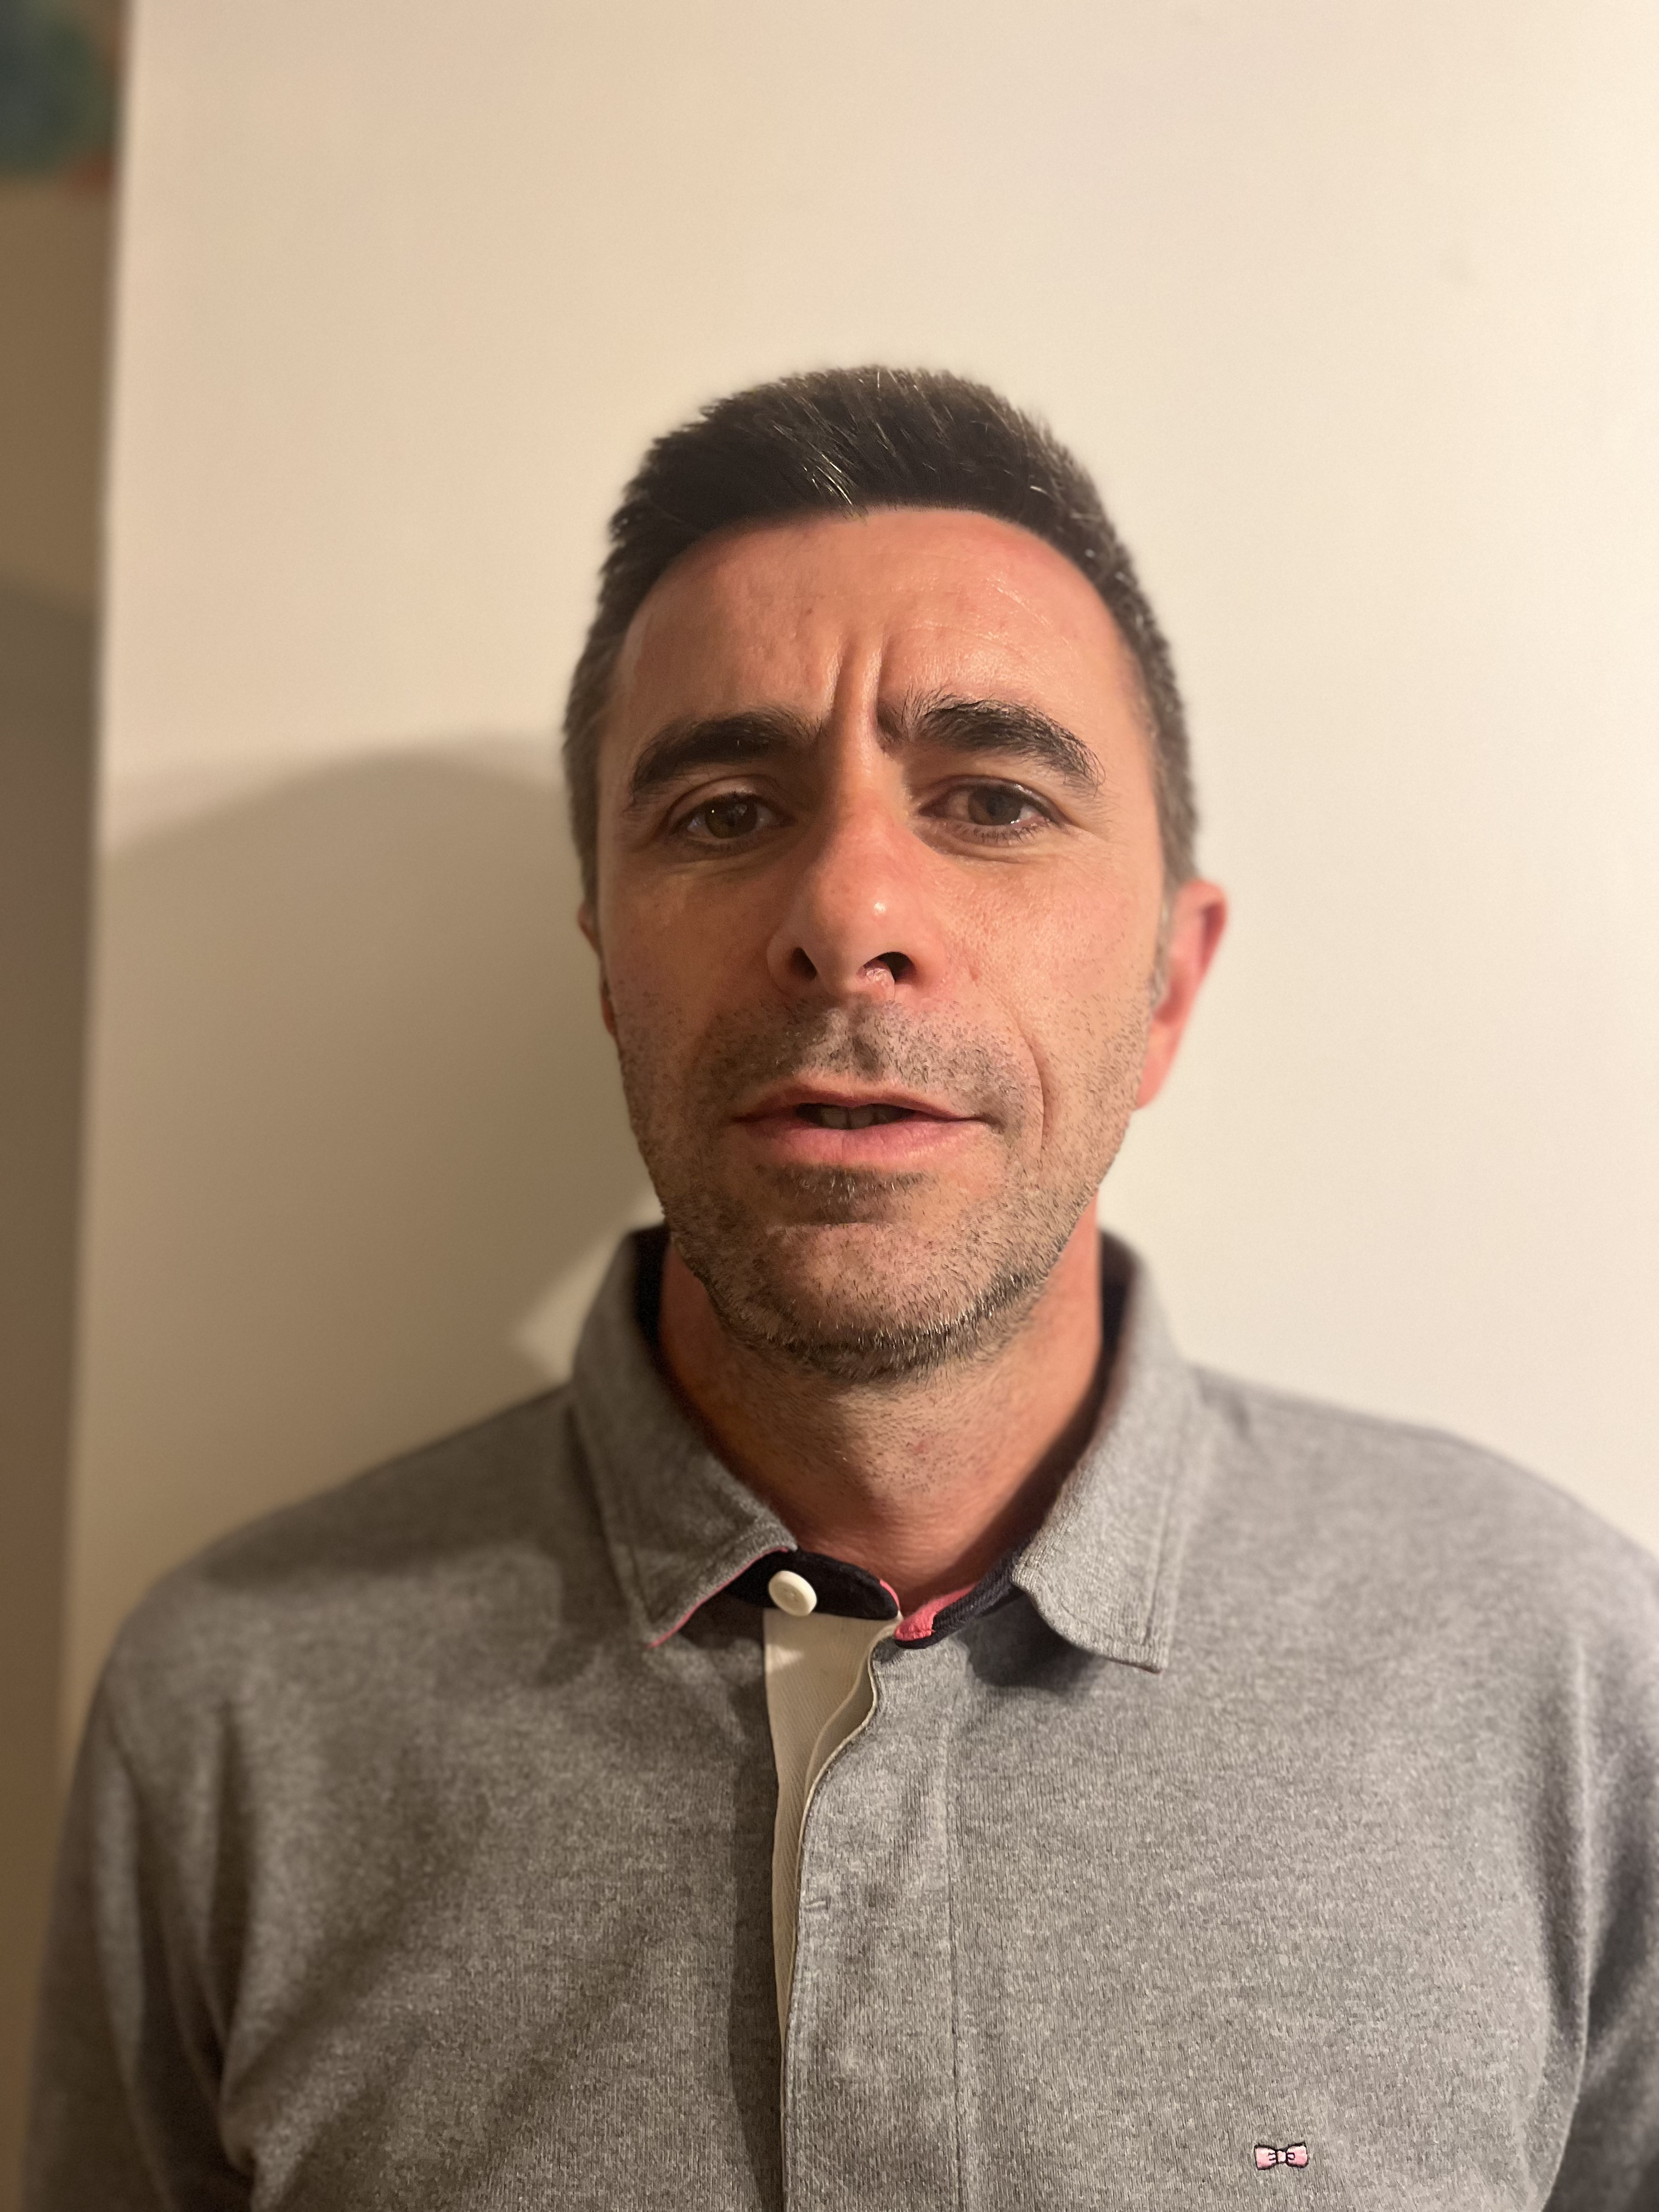
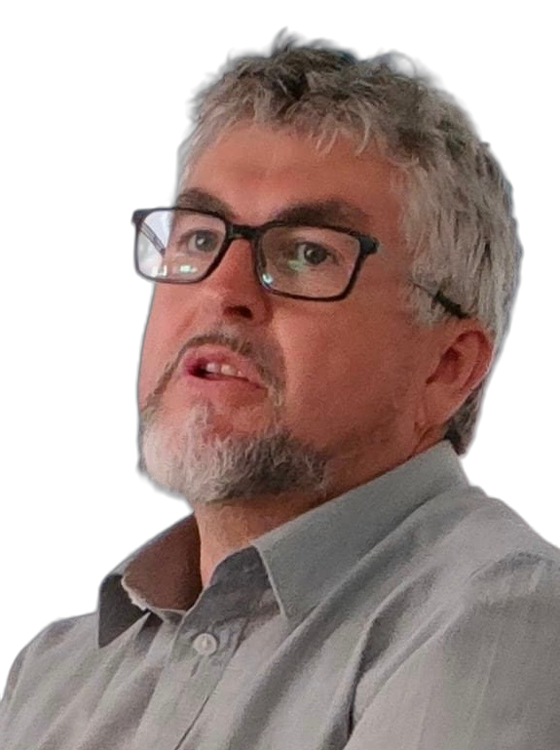
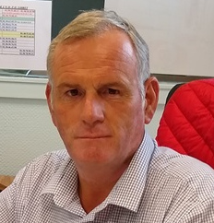
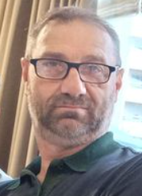
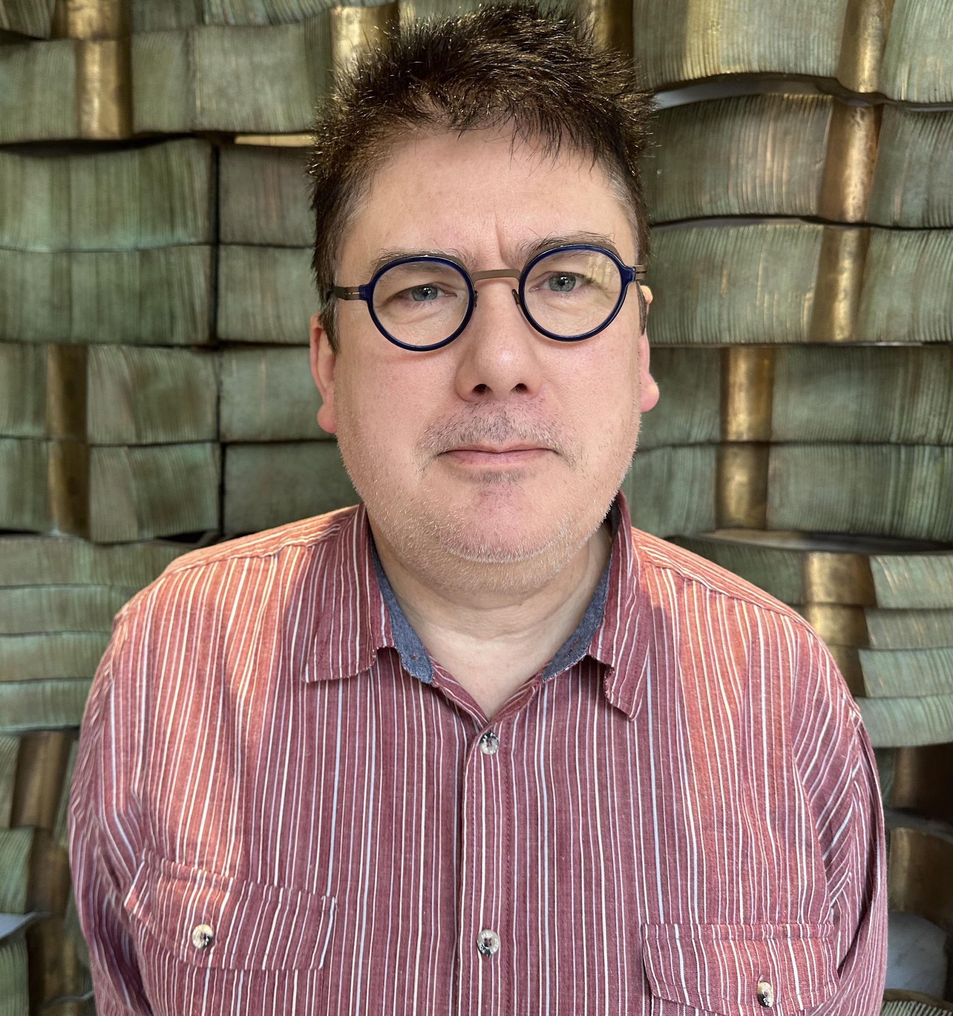
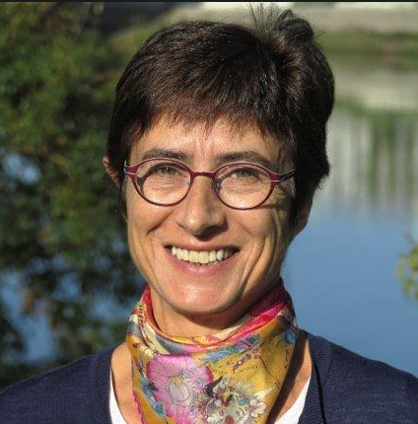
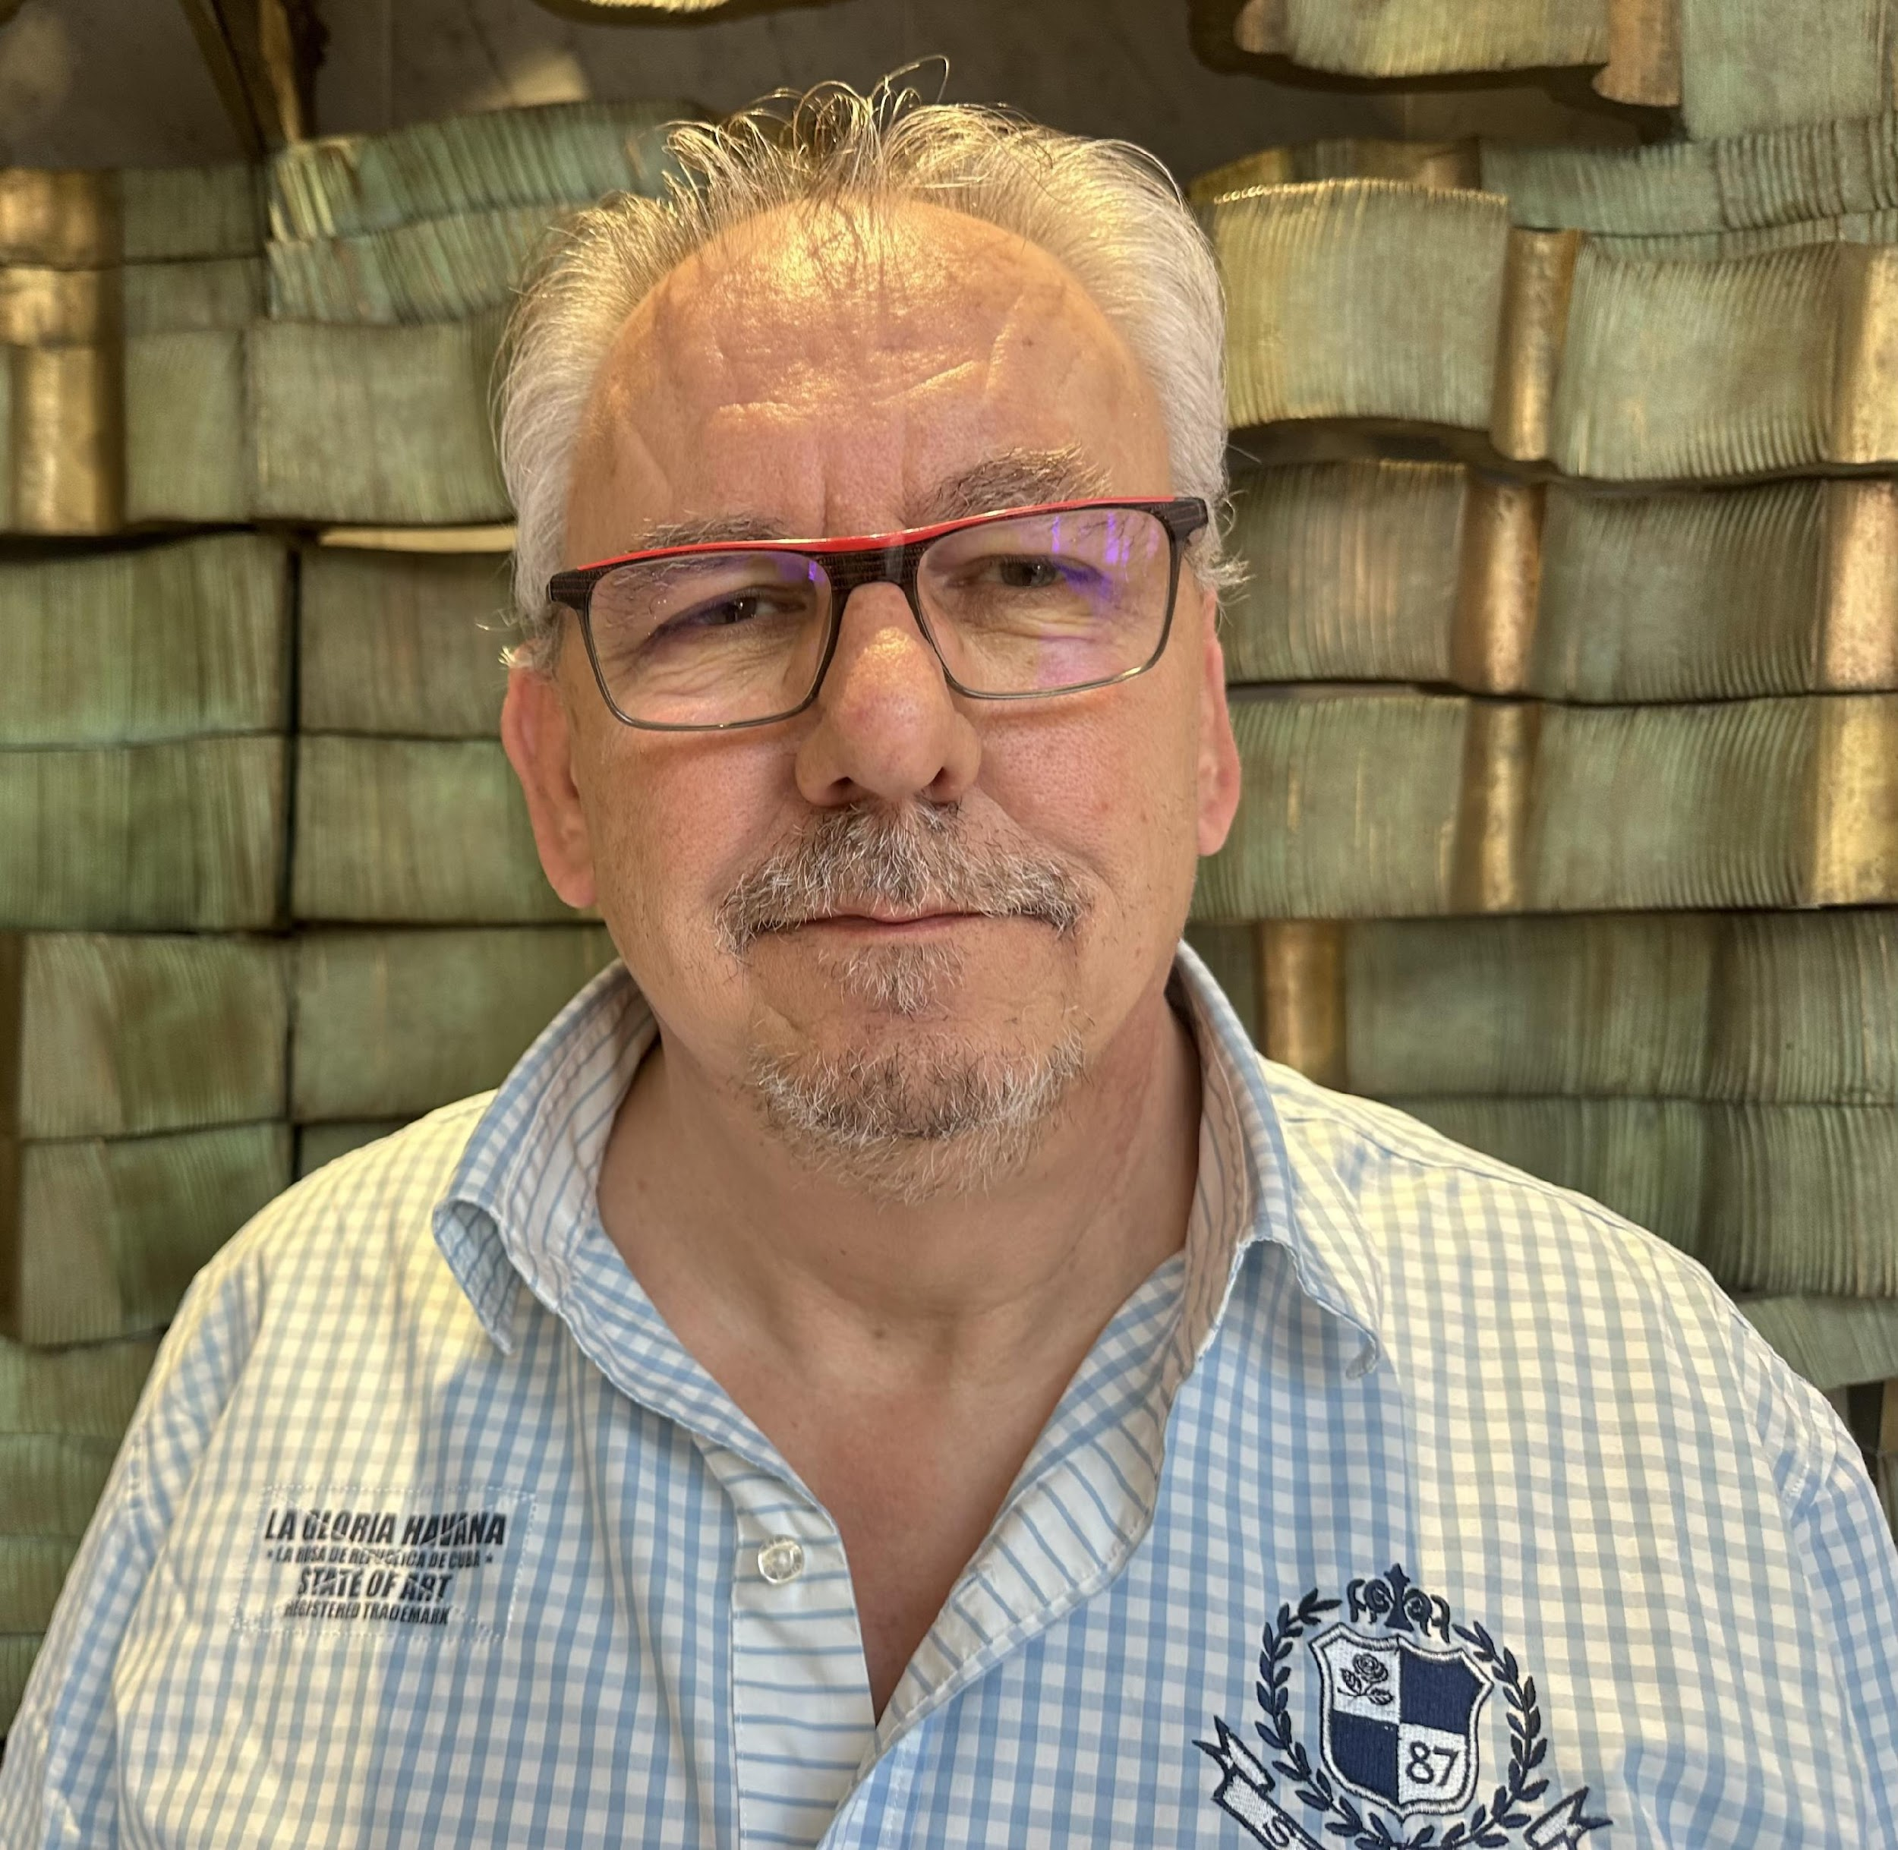
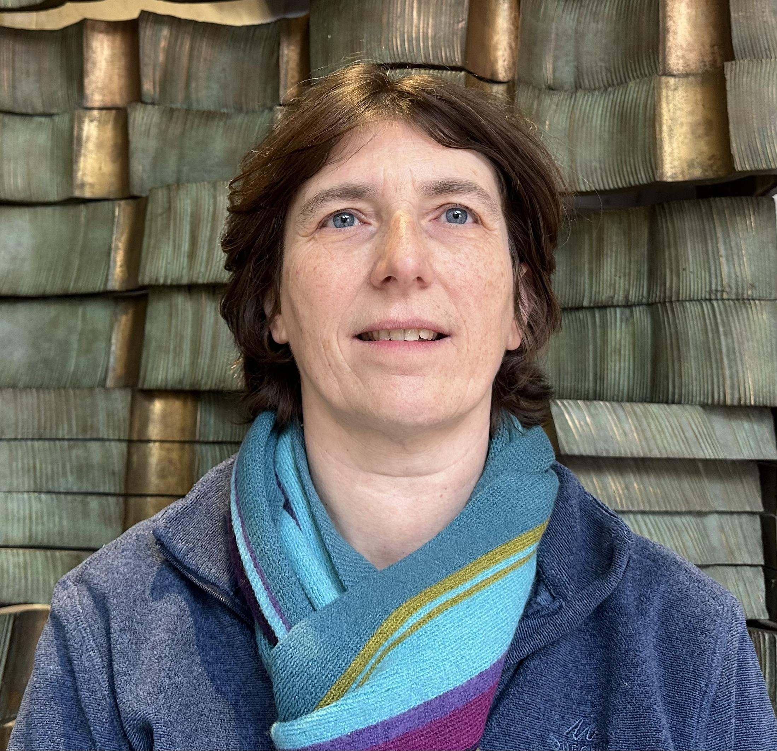
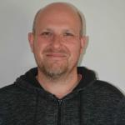
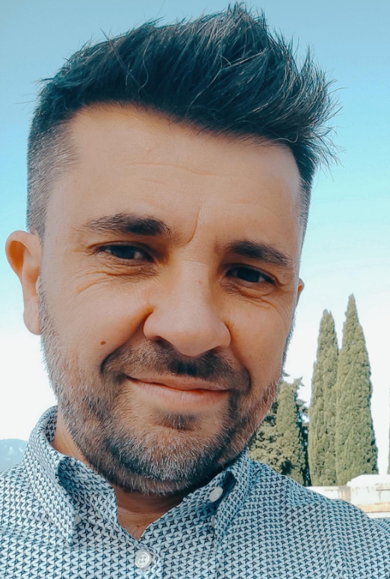
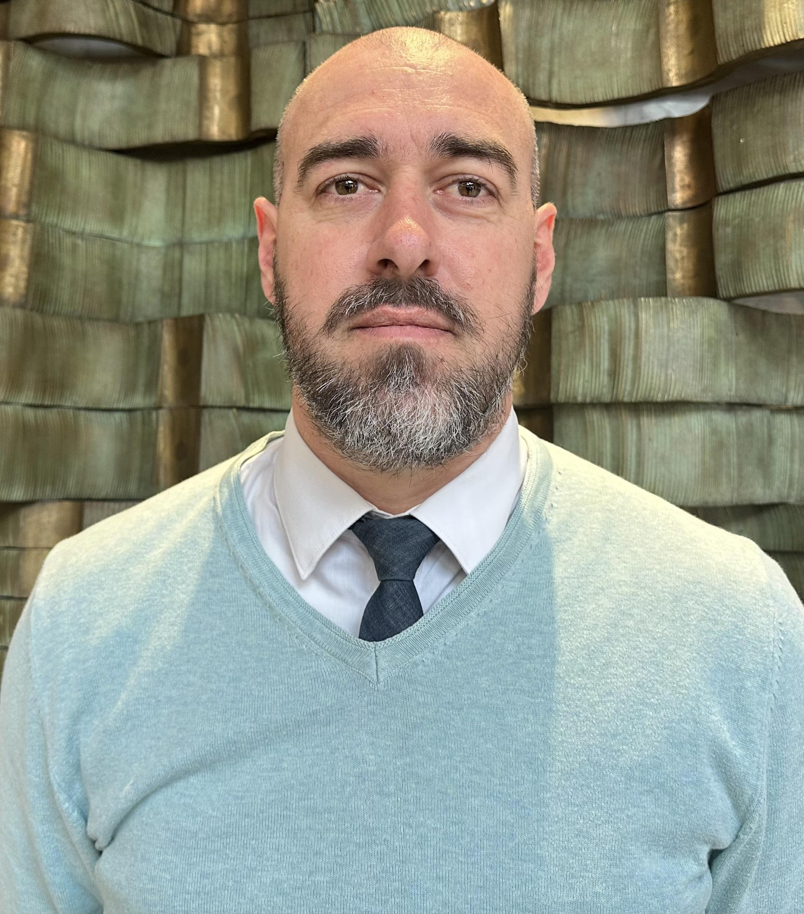
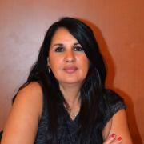
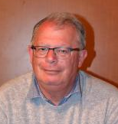
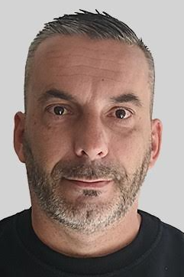
Organisation Fédérale
Branche des Services Publics
Secrétariat fédéral/
Bureau fédéral
Cathy KOTTELAT
Conseillère technique
Jean Jacques BAGHDIKIAN
Relations Public/Privé
Laurent MATEU
Secrétaire Fédéral
Secrétaire Général Adjoint
SG des services publics
Tous les secteurs
- Relation avec la FNCDG et
les association d’élus
- CCFP
- CNRACL
- Confédération CCN
- Police municipale
BUREAU
FEDERAL
Sébastien VADÉ
Assistant du SG branche
des services publics
- Formations fédérales,
- Président de la FS5 du CSFPT
Christophe LEVEILLE
Relations confédérales
BrunoGRENIER
Europe Comité ARL, funéraire
SECRETARIAT FEDERAL
Johann LAURENCY
Secrétaire Fédéral permanent
Trésorier Général
Orientations/Revendications
- Evolution de la FPT,
- Questions Statutaires,
- Protection Sociale Complémentaire
- Carrières, Rémunérations,
- Temps de travail.
Union Nationale FO Habitat, Union des eaux et assainissement.
Gisèle LE MAREC
Secrétaire Fédérale permanente
Vie syndicale
- Délégation du CSFPT
- Statuts syndicaux, suivi des structures,
- Communication
- Santé-Sécurité,
- Section des cadres,
ASFAAM, comité de filière petite enfance
Patrice CARRE
Secrétaire Fédéral permanent
Elections /Développement
- Elections professionnelles
- Développement,
- Droit syndical
- Service juridique et statutaire.
Union FO SIS, funéraire
Valérie PUJOL
Secrétaire Fédérale
Adjointe
Coordination CCFP,
groupe de travail thématique
Christophe ODERMATT
Secrétaire Fédéral
Adjoint
Questions Statutaires,
service juridique, CSFPT
Eric MARIN
Secrétaire Fédéral
Adjoint
CNFPT - CNO
Mathieu BRUGEAU Secrétaire Fédéral
Adjoint
Cartographie
Karima FRIGA
Secrétaire Fédérale
Adjointe
Communication
Patrick RUE
Secrétaire Fédéral
Adjoint
Conditions de travail
Nicolas REFUTIN
Secrétaire Fédéral
Adjoint
Elections,
cartograpgie et développement

Slide 4
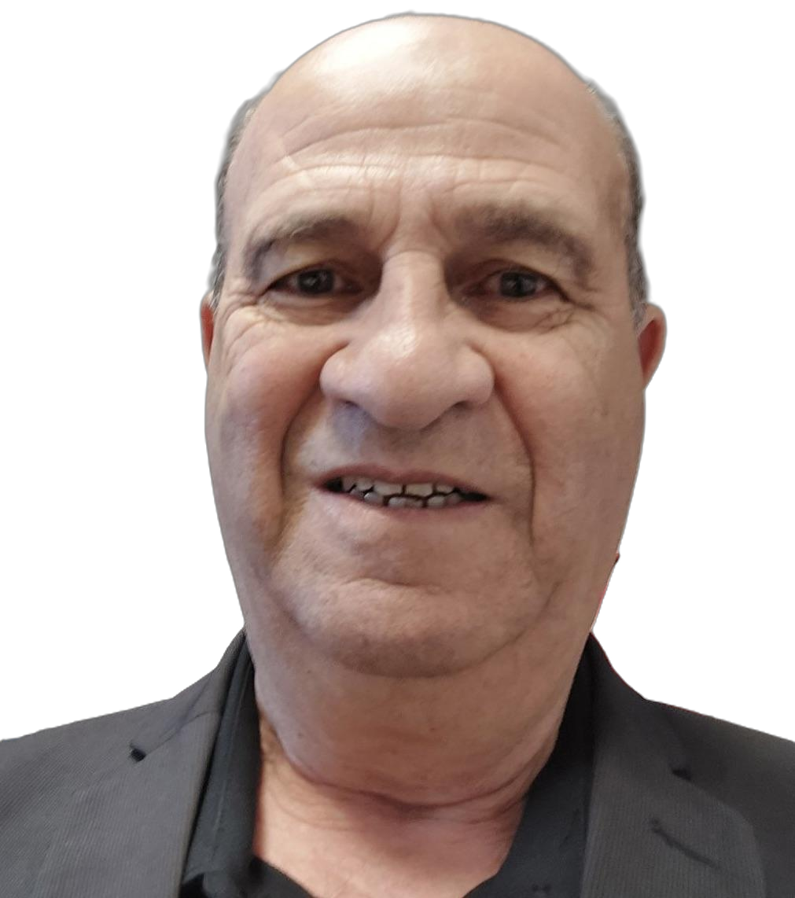
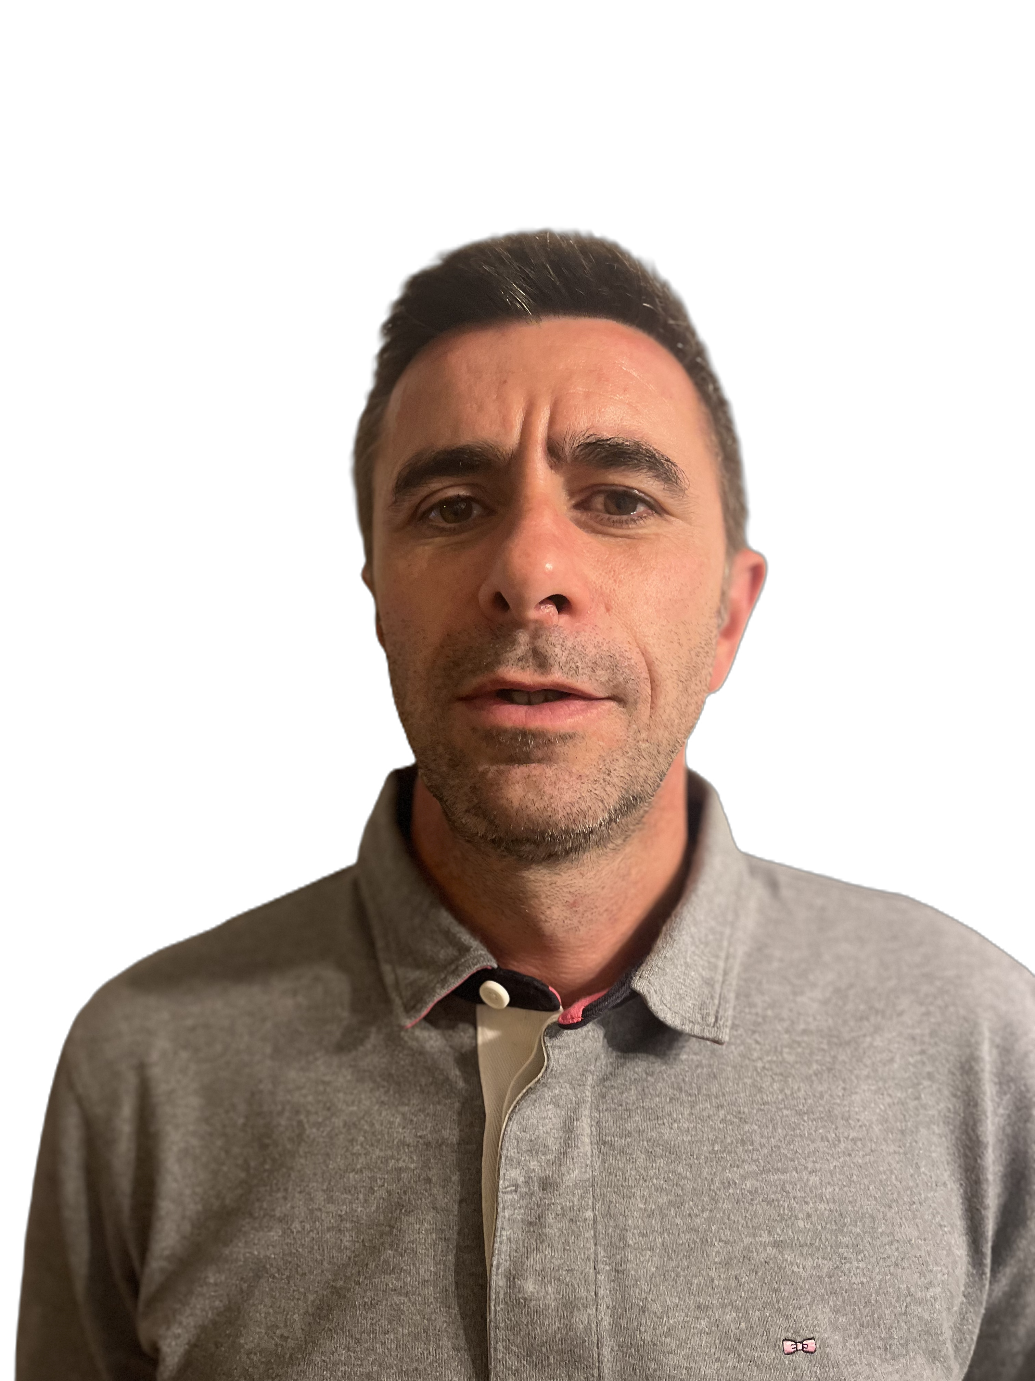
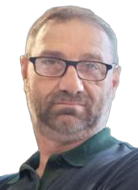
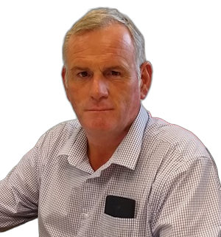
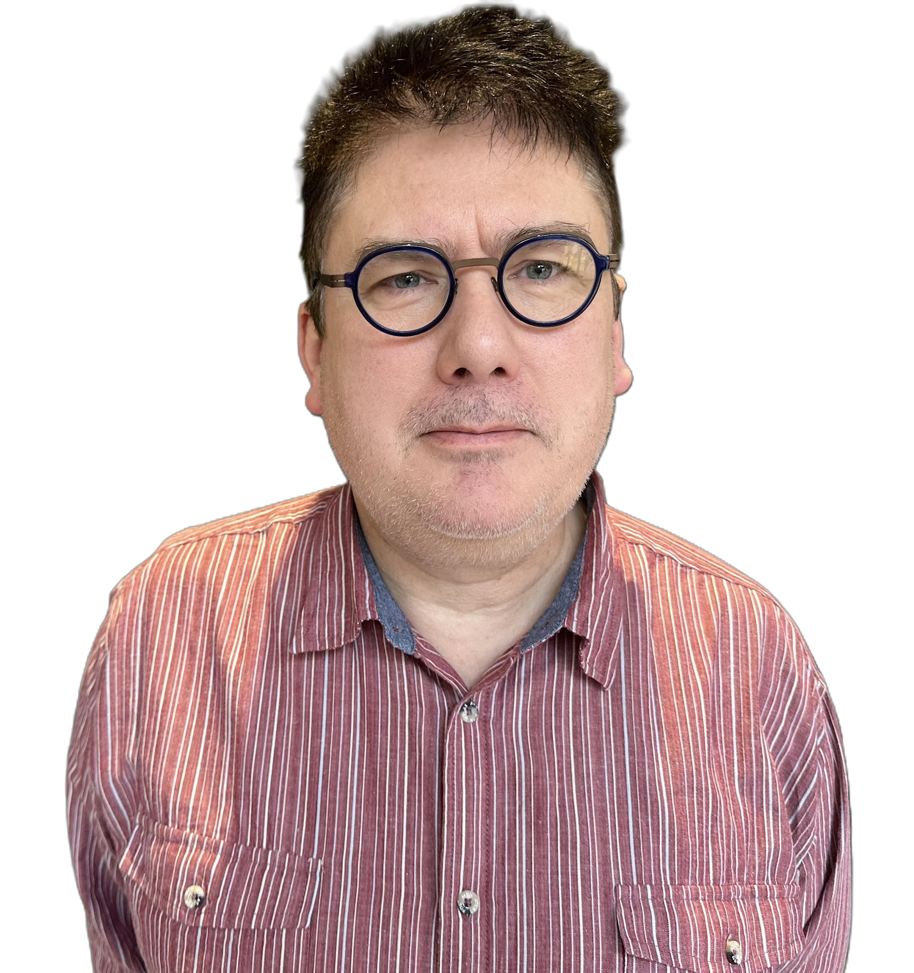
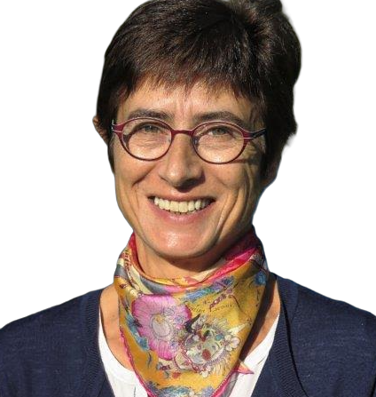
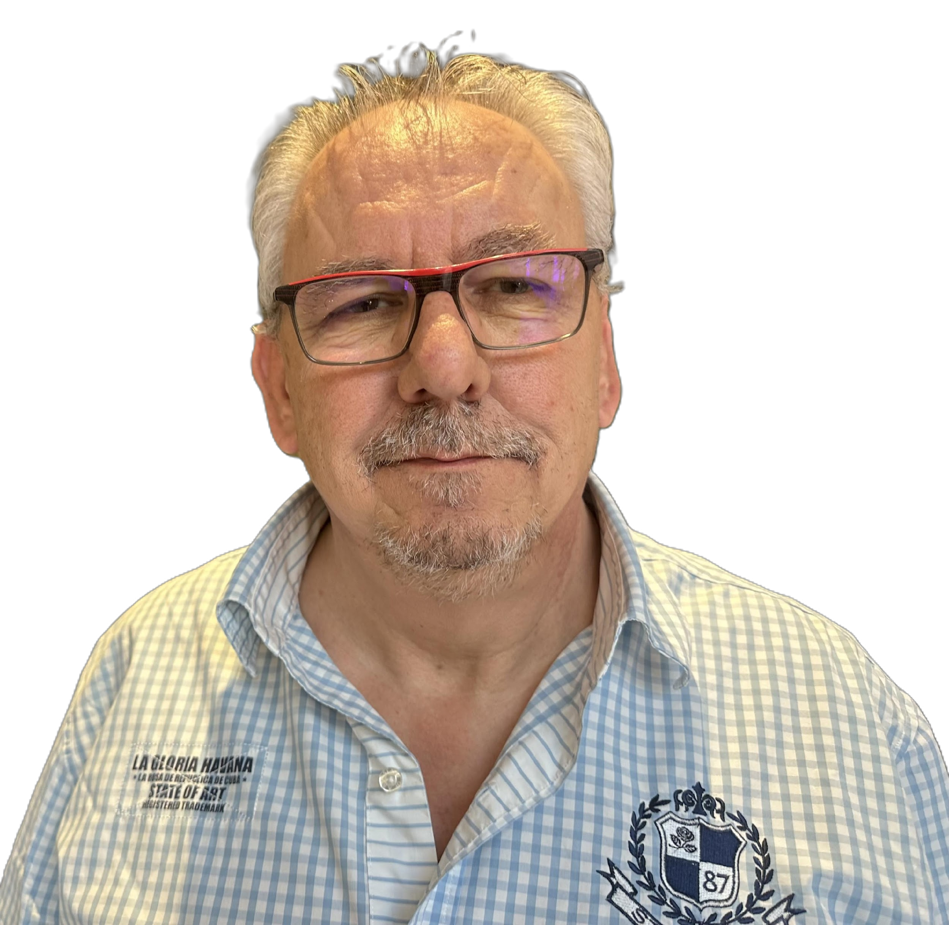
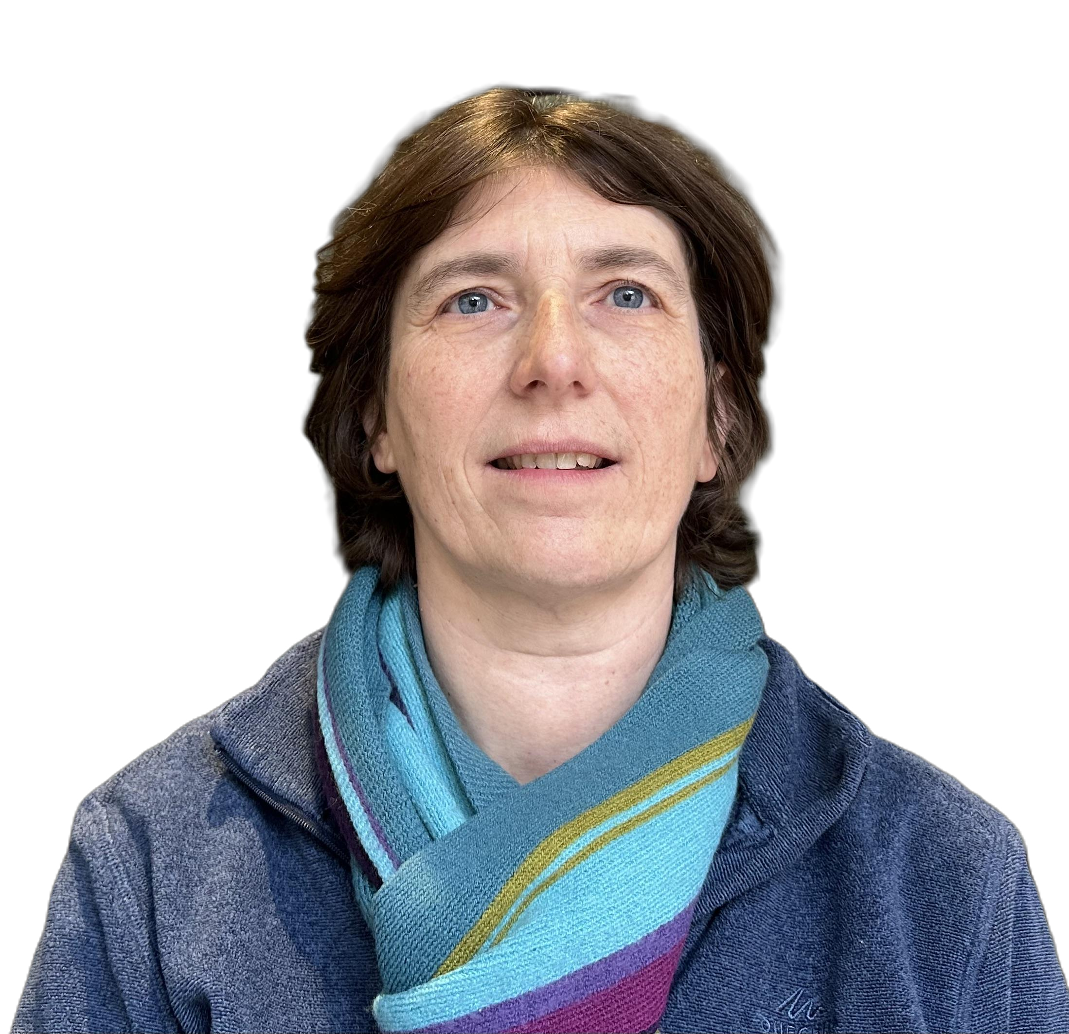
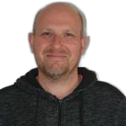
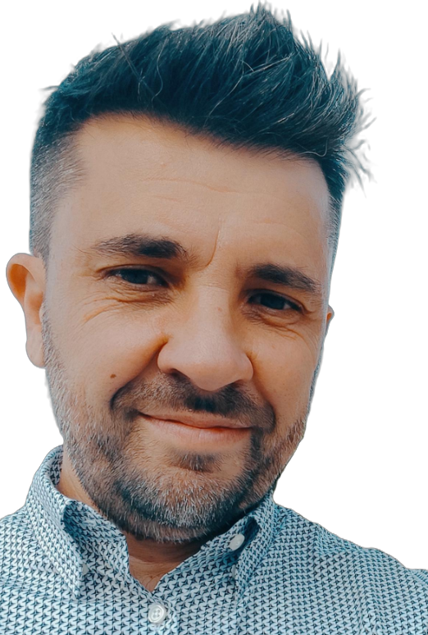
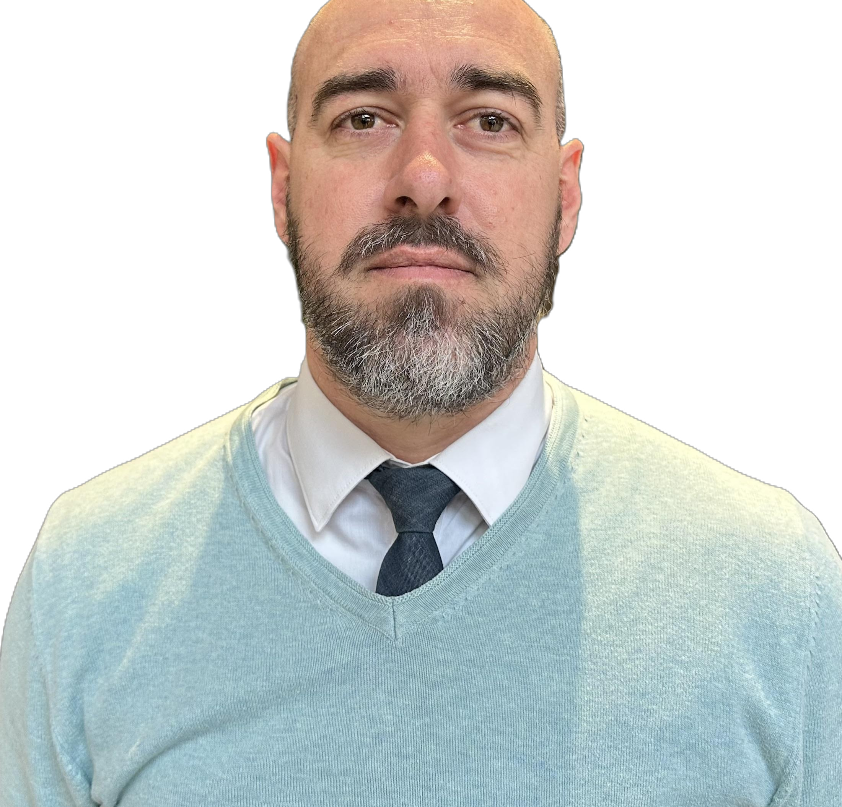

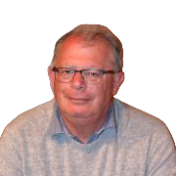
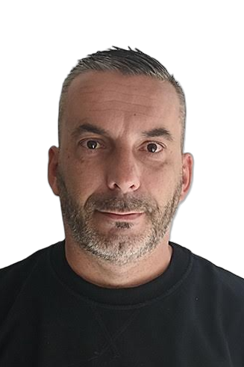
Organisation Fédérale
Branche des Services Publics
Secrétariat fédéral/
Bureau fédéral
Cathy KOTTELAT
Conseillère technique
Jean Jacques BAGHDIKIAN
Relations Public/Privé
Laurent MATEU
Secrétaire Fédéral
Secrétaire Général Adjoint
SG des services publics
Tous les secteurs
- Relation avec la FNCDG et les association d’élus
- CCFP
- CNRACL
- Confédération CCN
- Police municipale
Sébastien VADÉ
Assistant du SG branche
des services publics
- Formations fédérales,
- Président de la FS5 du CSFPT
Bruno GRENIER
Europe Comité ARL, funéraire
SECRETARIAT FEDERAL
Christophe LEVEILLE
Secrétaire fédéral Adjoint
Relations confédérales
Patrice CARRE
Secrétaire Fédéral permanent
Elections /Développement
- Elections professionnelles
- Développement,
- Droit syndical
- Service juridique et statutaire.
Union FO SIS, funéraire
Johann LAURENCY
Secrétaire Fédéral permanent
Trésorier Général
Orientations/Revendications
- Evolution de la FPT,
- Questions Statutaires,
- Protection Sociale Complémentaire
- Carrières, Rémunérations,
- Temps de travail.
Union Nationale FO Habitat, Union des eaux et assainissement.
Gisèle LE MAREC
Secrétaire Fédérale permanente
Vie syndicale
- Délégation du CSFPT
- Statuts syndicaux, suivi des structures,
- Communication
- Santé-Sécurité,
- Section des cadres,
ASFAAM, comité de filière petite enfance
Valérie PUJOL
Secrétaire Fédérale
Adjointe
Coordination CCFP,
groupe de travail
thématique
Christophe ODERMATT
Secrétaire Fédéral
Adjoint
Questions Statutaires,
service juridique, CSFPT
Eric MARIN
Secrétaire Fédéral
Adjoint
CNFPT - CNO
Mathieu BRUGEAU Secrétaire Fédéral
Adjoint
Cartographie
Karima FRIGA
Secrétaire Fédérale
Adjointe
Communication
Patrick RUE
Secrétaire Fédéral
Adjoint
Conditions de travail
Nicolas REFUTIN
Secrétaire Fédéral
Adjoint
Elections,
cartographie et développement
BUREAU FEDERAL

